Slide 1

APP ACADÊMICO
Comentando os Mockups

Slide 2
Tela splash
Tela de login
Tela de inicio
Tela de notas
Tela de faltas

Slide 3
Tela Splash
Esta tela foi desenvolvida com o objetivo de transmitir a cara do nosso app ,para que, quem esteja acessando o mesmo pela primeira vez veja nos ,como uma empresa séria.

Slide 4
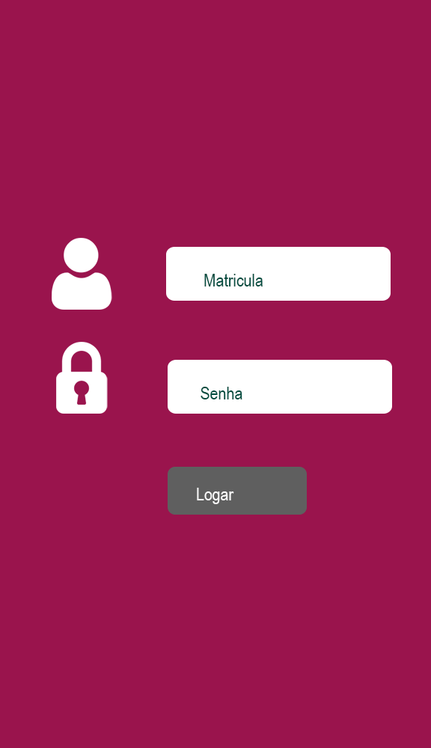
Tela de login
Como isso funciona:
1
Primeiro informe sua matricula fornecida pela instituição de ensino.
2
Depois informe sua senha fornecida pela mesma.
3
E por ultimo clique no botão logar para validação dos dados e assim acessar o sistema.

Slide 5
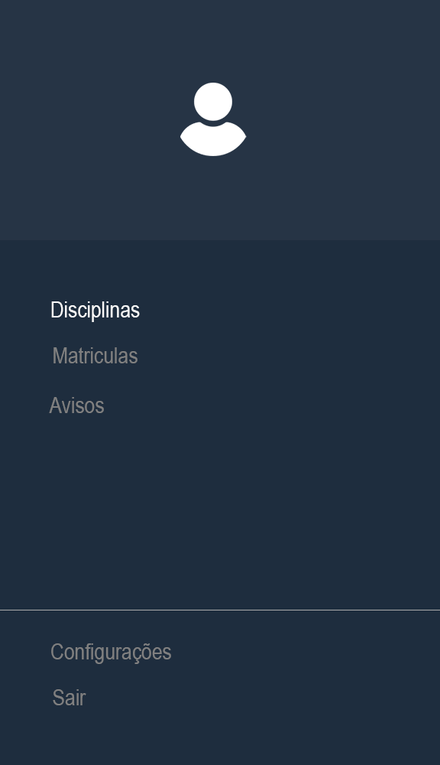
Tela de inicio
Esta tela será exibida assim que o aluno fazer login , nela serram exibidos cincos links no qual o link de disciplinas permitira que os alunos acessem uma listas com todas as disciplinas , em que o aluno estiver matriculado os demais links estarão desabilitados.

Slide 6
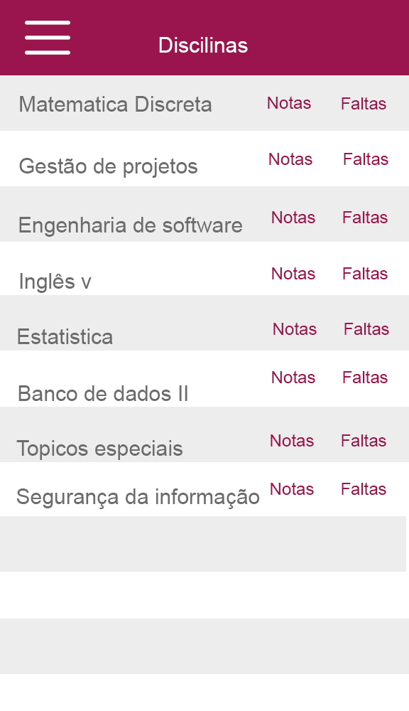
Tela de disciplinas
Nesta tela será exibida todas as disciplinas em que o aluno estiver cadastrado, e um link para as notas e faltas de cada disciplina.

Slide 7
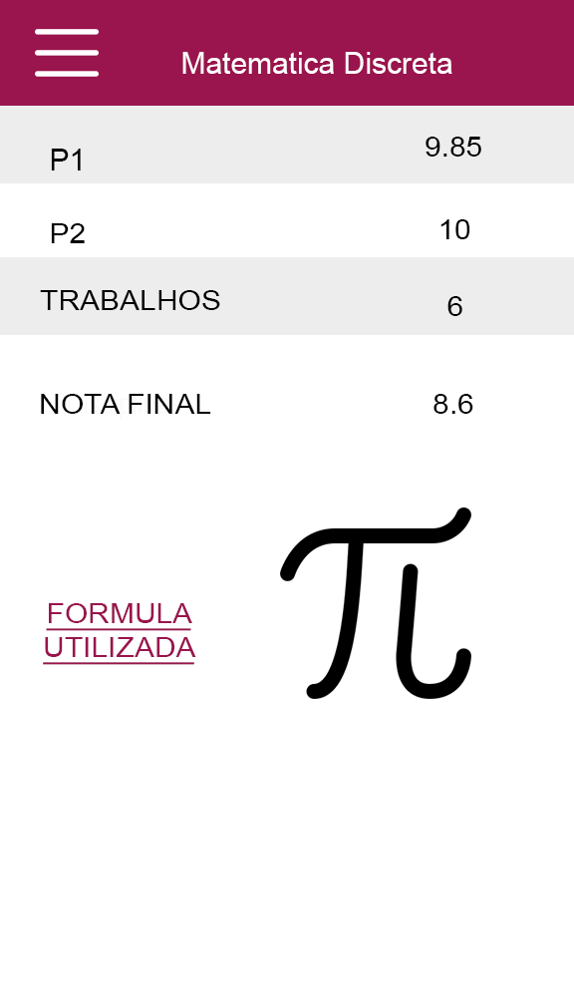
Tela de notas
Esta tela exibira todas as atividades com suas respectivas notas e a notal final do aluno nesta disciplina,e também sera fornecido um link para que o aluno visualize a formula utilizada para, o calculo da media.

Slide 8
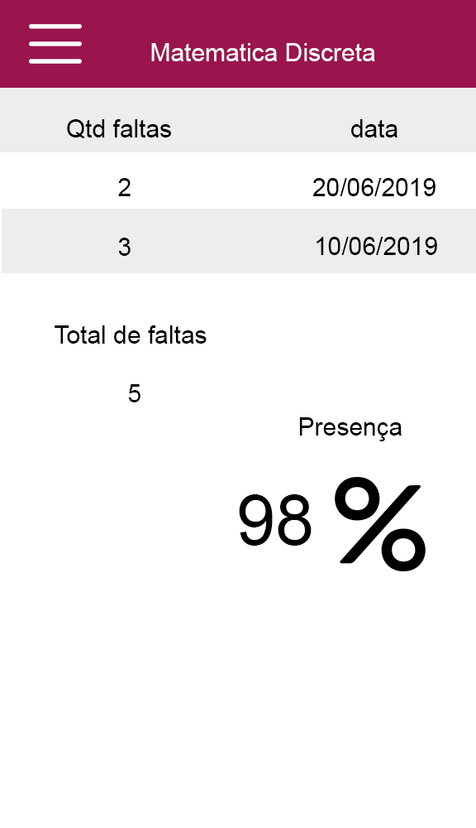
Tela de faltas
Nesta tela será as faltas e as datas em que elas ocorrerão, o total de faltas e a porcentagem de presença referente ao semestre todo.

